Slide 1
МОТИВ СЕНСАЦИОННОГО ЛОКУСА ЛЭНТ-СТРИТ В РОМАНЕ САРЫ УОТЕРС «ТОНКАЯ РАБОТА»
О.Н. Кохан,
ст. преподаватель кафедры иностранных языков № 2, Институт филологии, Крымский федеральный университет имени В.И. Вернадского

Slide 2
Целью данного исследования является рассмотрение пространственного локуса Лент-стрит в неовикторианском романе Сары Уотерс «Fingersmith» с точки зрения сенсационного жанра. В основе методологии исследования лежат культурно-исторический, спациологический и жанровый подходы. Лондонская улица Лэнт-стрит является одним из ключевых образов в романе, поскольку она является локацией для одного из главных сенсационных пространств – воровского притона, хранящего в себе семейные тайны главных героев, мотивы незаконного рождения, а также скрываемые от викторианского общества порочные стороны жизни его представителей. Вместе с тем, образ Лэнт-стрит и ее обитателей несет в себе черты социальной критики.

Slide 3
Сюжетное действие романа «Тонкая работа» («Fingersmith», 2002) начинается с загадочного дома на Лэнт-стрит, воровского притона, в котором родилась и выросла одна из главных героинь Сью Триндер. Девушка считала себя сиротой и была воспитана под чутким присмотром хозяйки притона Миссис Саксби: «Звали меня тогда Сьюзен Триндер, или просто Сью. Я точно знаю, в каком году родилась, но долгое время понятия не имела, в какой день, и потому привыкла считать днем своего рождения Рождество. Я сирота. Моя мать умерла. Я никогда не видела ее и совсем не помню. И если говорить о родственных чувствах, то матерью мне скорее была миссис Саксби, а вместо отца – мистер Иббз, державший слесарную мастерскую на Лэнт-стрит, в Боро, недалеко от Темзы».

Slide 4
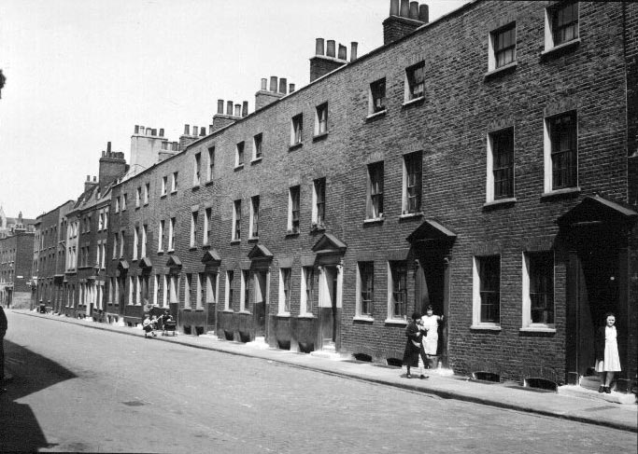
Лэнт-стрит, Лондон, XIX Век

Slide 5
Улица Лэнт-стрит – историческая топографическая реалия Лондона, с которой связаны многочисленные сенсационные сюжеты «теневого» Лондона, преступные дела представителей которого вызывали осуждение и интерес респектабельных классов викторианской эпохи. Лэнт-стрит находится в районе Боро, Саутуарк и простирается с запада на восток от Саутуарк Бридж Роуд до Боро Хай Стрит. Улица расположена в районе, называемом «Монетный двор», который был печально известен как место обитания воров, фальшивомонетчиков, портних, перешивающих ранее украденную одежду на продажу, кормилиц сомнительной репутации. За Лэнт-стрит закрепилась печальная слава места крайней нужды, преступности, беспорядка и антисанитарии.

Slide 6
Профессиональный историк и восторженная поклонница сенсационных романов викторианской эпохи Сара Уотерс не случайно избирает именно этот локус как одну из важнейших сценических площадок для своего неовикторианского романа. Как представляется, сенсационное начало в нем тесно связано с социальной критикой, прямо ассоциирующейся с историческим значением романов Диккенса. Более того, Лэнт-стрит известна тем, что в 1824 году в возрасте 12-ти лет здесь вынужденно жил будущий писатель, когда его отец был заключен за долги в тюрьму Маршалси, которая находилась неподалеку. Хозяйка квартиры, которую семья Диккенса снимала на Лэнт-стрит, стала прототипом миссис Гарленд из романа «Лавка древностей».

Slide 7
В 1851 году на Лэнт-стрит было зарегистрировано 68 домов и 181 домовладение, так как в некоторых домах проживало по пять или шесть семей. Крайне перенаселенный и грязный район Боро имел один из самых высоких показателей смертности в Лондоне как среди младенцев, так и среди взрослых. Самыми распространенными заболеваниями были холера, оспа, тиф, корь, грипп и туберкулез, многие из них были связаны с антисанитарными условиями жизни в Боро.

Slide 8
Дом воров на Лэнт-стрит в романе Уотерс сочетает в себе множество пространств под одной крышей . Он одновременно является и логовом воров и фальшивомонетчиков, и домом для воспитания детей, и борделем, и сумасшедшим домом с безумной, занимающей, одну из верхних комнат. В притоне на Лэнт-стрит присутствовал иерархический порядок. И для воспитанной в воровском притоне Сью местный образ жизни был обыденным делом, а его представители казались ей интересными, и даже необычными: «Все эти люди для меня были словно волшебники – куда там, даже больше чем волшебники!».

Slide 9
Более того, в таком суровом месте находилось место участию и заботе: с детства Сью не была лишена любви и внимания, благодаря заботе миссис Саксби, которая заменила ей мать. Образ миссис Саксби в романе является весьма неординарным, поскольку сочетает в себе две роли – строгой хозяйки воровского притона, задумывающей и осуществляющей коварные планы, воспитывающей оставленных младенцев ради прибыли, и любящей матери. Миссис Саксби является представительницей практики «baby farming» (забота о брошенных детях), популярной в викторианскую эпоху среди самых бедных представительниц общества. Она заключалась в принятии опеки над младенцем или ребенком за определенную плату, единовременную или постоянную.

Slide 10
Чаще всего корыстные «кормилицы» старались поскорей приумножить свой доход и избавиться от ребенка. Иногда детей поили лауданумом либо алкоголем, подолгу не кормили для того, чтобы приблизить их смерть. Менее жестокие воспитатели заботились о них до определенного возраста, чтобы потом продать как домашних рабов, слуг или чернорабочих . В конце романа миссис Саксби постигает неизбежная участь, казнь, как расплата не только за убийство мистера Риверса, но и за профессиональное детоубийство.

Slide 11
Однако Уотерс демонстрирует и другое: миссис Саксби во многом вынужденная детоубийца, так как она проявляет исключительную заботу о Сью, которая всегда была для нее особенной. Как выяснилось позже, дело заключалось не только в нежных чувствах, но и в тайне ее рождения. Тем не менее, для Сью она была воплощением материнской любви и ласки: «По мне, лучше уж миссис Саксби! Гораздо лучше. Ей заплатили за то, чтобы я пожила у нее месяц, а она продержала меня аж семнадцать лет… И спать укладывала в свою собственную постель. И мыла мне волосы уксусом. Обращалась со мной, словно я сокровище какое, ну, там, бриллианты».

Slide 12
Сенсационное пространство дома на Лэнт-стрит хранит в себе семейные тайны, связанные с деторождением и подменой младенцев. С самого детства Сью считала, что ее родную мать повесили за убийство, и даже знала все подробности казни: «И полиция ее поймала. Месяц мать просидела в тюрьме. А потом ее повесили. Повесили как убийцу, на крыше городской тюрьмы. Миссис Саксби смотрела на казнь из окна той комнаты, где я появилась на свет».

Slide 13
Из окна комнаты, где выросла Сью, открывался вид на городскую виселицу. Смертельная казнь в викторианском Лондоне часто воспринималась как театральное зрелище, и Сью не была исключением. Она часто наблюдала за процессом казни преступников из окна, сохраняя при этом спокойствие и равнодушие: «Отсюда очень красивый вид – говорят, самый красивый во всем южном Лондоне. Люди даже платили нам, только чтобы поглядеть из этого оконца в день казни. Все другие девчонки визжали, когда дверца люка с треском падала, я же – никогда. Ни разу даже не вздрогнула и не зажмурилась».

Slide 14
Питер Акройд в своей книге «Лондон: биография» называет Лондон городом виселиц и рассказывает о том, что все готовящиеся атрибуты предстоящего действа – виселица, барьеры, платформы – привлекали внимание праздных или заинтересованных зрителей. Накануне владельцы кофеен и баров распахивали свои двери и сдавали внаем комнаты; сдавались даже крыши и окна, пригодные для наблюдения за казнью. Пространство на Лэнт-стрит в романе Уотерс не случайно связано с виселицей – из окна комнаты Сью собирающиеся здесь преступники могли наблюдать за смертной казнью как за своей возможной участью, платой за совершенные злодеяния.

Slide 15
Однако притон на Лэнт-стрит является не только домом для воров и детоубийц, но также и воплощением домашнего тепла и уюта, местом комфорта и безопасности. Находясь впервые в поместье Терновник, Сью чувствовала тоску по родному дому: «Я представила, как миссис Саксби сварит суп из свиных костей, оставшихся после прощального пира, и это было так странно: я вдруг представила их всех, как они сидят, едят суп и вспоминают обо мне, а может, о чем другом, не важно. Если бы я была девицей плаксивой, я бы, конечно, разрыдалась от таких мыслей… Я лежала под одеялом и дрожала от холода, и, знаете, больше всего на свете мне хотелось быть сейчас рядом с миссис Саксби, на Лэнт-стрит, там, где мой дом».

Slide 16
выводы
Сенсационное пространство дома на Лэнт-стрит сочетает в себе несколько функций. С одной стороны, он является «сенсационным» локусом, местом воров, фальшивомонетчиков и убийц, замышляющих коварные заговоры, скрывающих семейные тайны и цинично убивающих младенцев. С другой стороны, он является пространством, позволяющим продемонстрировать социальную критику викторианского общества, которое вынуждало к преступлениям женщин низших сословий. Образ воровского притона на Лэнт-стрит способствуют развитию сенсационных мотивов в романе, раскрывающих важные социальные проблемы викторианского общества.

Slide 17
Thank you for attention

